Slide 1

meetkunde
van Euclides
“Wat we hebben bewezen, mogen we toepassen”
periode 1, les 7

Slide 2
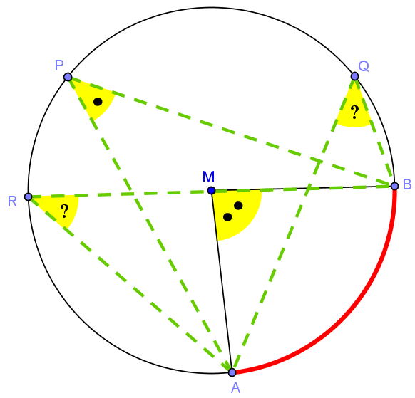

HOEKEN EN BOGEN / CONSTANTE HOEK
we hebben bewezen:
$APB=\frac{1}{2}∙∠AMB$
kunnen we bewijzen:
$AQB=\frac{1}{2}∙∠AMB$?
(opgave 34)
$ARB=\frac{1}{2}∙ ∠AMB?$
(opgave 33)

Slide 3
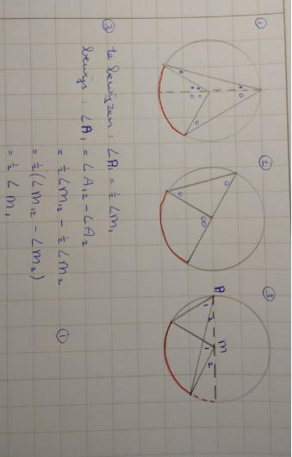
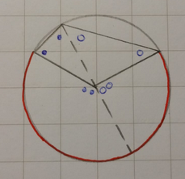
HOEKEN EN BOGEN / CONSTANTE HOEK

Slide 4
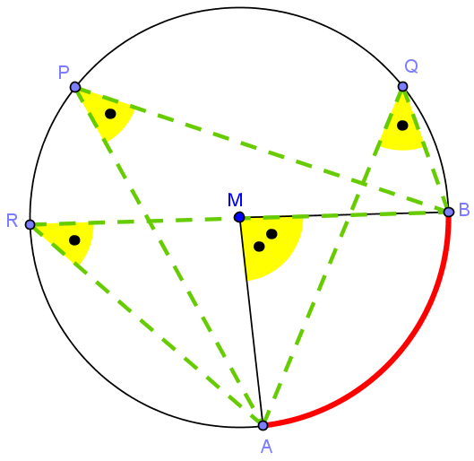
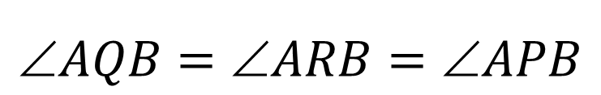
HOEKEN EN BOGEN / CONSTANTE HOEK
$$AQB=ARB=APB$$
“Als een punt over een cirkel wordt verplaatst tussen de punten A en B, dan blijft de grootte van omtrekshoek APB constant.”

Slide 5
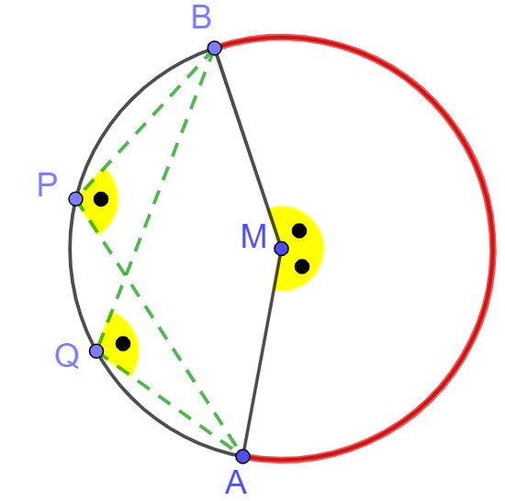
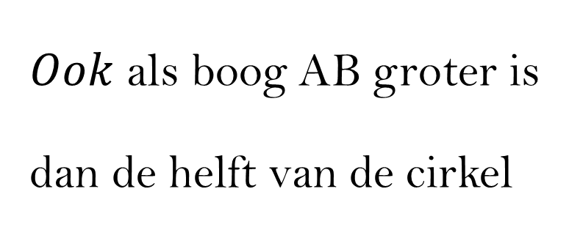

HOEKEN EN BOGEN / CONSTANTE HOEK
$$AQB=APB$$
$Ook$ als boog AB groter is dan de helft van de cirkel
“Als een punt over een cirkel wordt verplaatst tussen de punten A en B, dan blijft de grootte van omtrekshoek APB constant.”

Slide 6
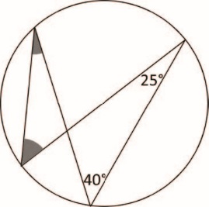
HOEKEN EN BOGEN / CONSTANTE HOEK
∠A =
25°
A
∠B =
40°
B

Slide 7
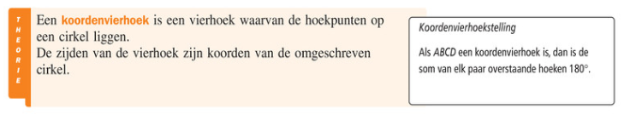
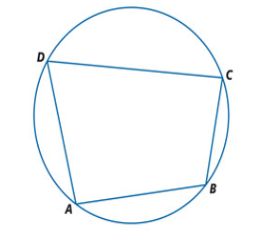
KOORDENVIERHOEK DEFINITIE (3.6)
We gaan het vermoeden formuleren met een stelling:
…en we leveren het bewijs voor deze stelling op drie manieren.

Slide 8
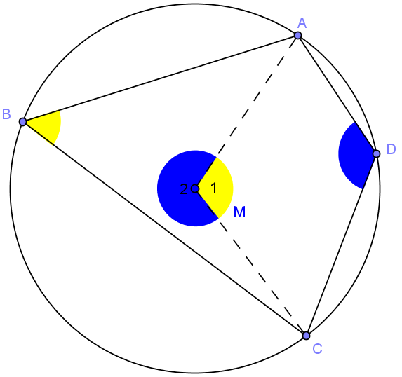
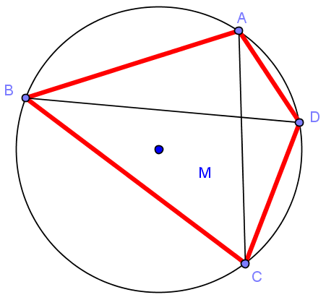
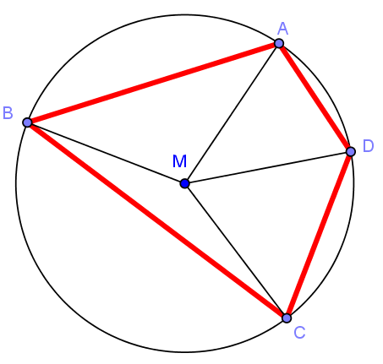
KOORDENVIERHOEKSTELLING (3.6)
1.
2.
3.
1. …met de stelling van de omtrekshoek
2. …met de stelling van de constante hoek
3. …met de stelling basishoeken in een gelijkbenige driehoek

Slide 9





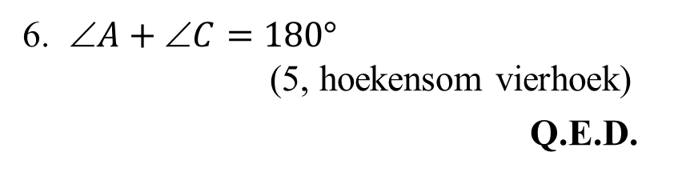
KOORDENVIERHOEKSTELLING BEWIJS (3.6)
1. …met de stelling van de omtrekshoek
1.
1. $M_{1}+M_{2}=360°$ (volle hoek)
2. $M_{1}=2·B$ (omtrekshoek)
3. $M_{2}=2·D$ (omtrekshoek)
4. $2·B+2·D=360°$ (1, 2, 3)
5. $B+D=180°$ (4)
6. $A+C=180°$
(5, hoekensom vierhoek)
Q.E.D.

Slide 10

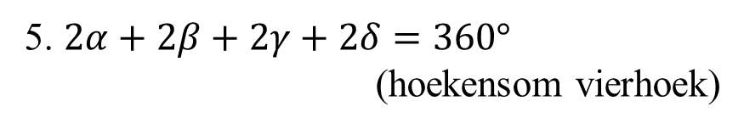

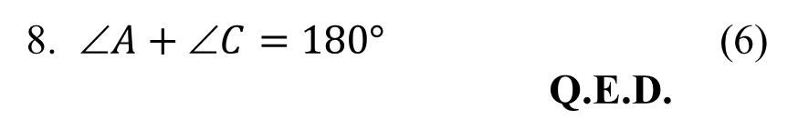




KOORDENVIERHOEKSTELLING BEWIJS (3.6)
2. …met de stelling van de constante hoek
2.
1. $BAC= BDC=α$ (constante hoek)
α
β
2. $CAD=CBD=β$ (constante hoek)
δ
β
γ
3. $ADB=ACB=γ$ (constante hoek)
α
4. $ACD=ABD=δ$ (constante hoek)
5. $2α+2β+2γ+2δ=360°$
(hoekensom vierhoek)
δ
γ
6. $α+β+γ+δ=180°$ (5)
7. $B+D=180°$ (6)
8. $A+C=180°$ (6)
Q.E.D.

Slide 11








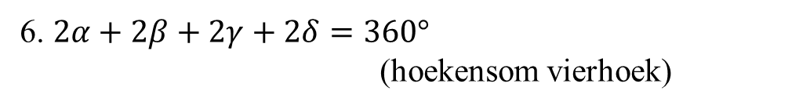
KOORDENVIERHOEKSTELLING BEWIJS (3.6)
3. …met de stelling basishoeken in een gelijkbenige driehoek
3.
1. $|MA|=|MB|=|MC|=|MD|$ (stralen cirkel)
α
β
2. $MBA=MAB=α$ (basishoeken)
α
3. $MAD=MDA=β$ (basishoeken)
β
δ
γ
4. $MCD=MDC=γ$ (basishoeken)
5. $MCB=MBC=δ$ (basishoeken)
δ
6. $2α+2β+2γ+2δ=360°$
(hoekensom vierhoek)
γ
7. $α+β+γ+δ=180°$ (6)
8. $A+C=180°$ (7)
9. $B+D=180°$ (7) Q.E.D.

Slide 12
HUISWERK
Leren theorie 3.5 (diaseries)
Bijhouden stellingenblad
Maken:
3.5 opgave 35, 38
3.6 opgave 40ab, 41a, 42
Alleen 42 helemaal netjes noteren
Breng volgende les je laptop mee

